Slide 1
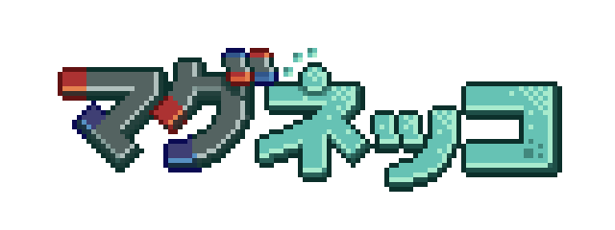

説明書

Slide 2
説明書の目次
目次一覧(ctrl+クリックで青いボタンを押すとその項目にすぐ飛べます。各ページから目次にも戻れます)
・p3～p14
p4 p5 p6 p9
p12 p14
・p15～20
p16 p17 p18 p19 p20
・p21～36
p22 p23 p24 p25
p27 p28 p30
p32 p33 p36
ゲームに出てくるオブジェクト
キャラクター
ブロック
フィールドブロック
プレイヤー妨害要素
アイテム
その他
プレイヤー操作
操作概要
移動
ブロック設置
ブロック射出
誘導
ステージをつくる機能の説明
ステージ作成概要
ショートカットキー
フィールド
ステージセッティング
フレーム
プレイコントロール
フライングオブジェクト
クリエイトオブジェクトセッティング
フィールドオブジェクト
アイテムオブジェクト

Slide 3
ゲームに出てくるオブジェクト

Slide 4


キャラクター
目次に戻る
本作のプレイヤーキャラクターです
操作してNPCであるローズをゴール地点まで導くのが目標です
具体的な操作についてはp～プレイヤー操作を見てください
エネミー、UFO、隕石に当たるとスタンし一定時間動けなくなります
マグネッコ
(プレイヤー)
本作のNPCです
ゴール地点まで導くことでゲームクリアとなり
UFOに攫われるとゲームオーバーとなります
また特定地点に導くことでアイテムを取得したり
未起動ブロックの起動をしてプレイヤーの補助をしてくれます
ローズ
(NPC)

Slide 5
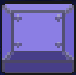
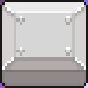
ブロック
目次に戻る
フィールドを漂うブロックです
マグネッコがくっつけて使うことで初めて意味を持つもので
漂っている状態では何の効果も発揮しません
漂流ブロック
漂流ブロックがマグネッコにくっついた状態です
漂流ブロックにマグネッコでぶつかり所持ブロックに変換し
ローズの通るルートを作成する
これを繰り返してゴールまでの道を作るのが基礎的なゲームサイクル
になっています
所持ブロック

Slide 6
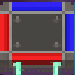
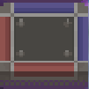
フィールドブロック
目次に戻る
ルートを作っていく起点になるローズが通れるブロックです
このブロックの隣に所持ブロックを置いていき、ローズの通れるルートを
作っていくことになります
また隕石によって破壊されません
電源ブロック
未起動の電源ブロックです
この状態では隣に所持ブロックを置けません
ローズを未起動ブロック上に誘導することで電源ブロックに変化します
こちらも電源ブロック同様に隕石に破壊されません
起動するとルートの起点が増えステージの攻略がかなり楽になるので
積極的な起動をおススメします
未起動ブロック

Slide 7
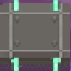
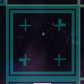
フィールドブロック
目次に戻る
マグネッコが所持ブロックを使って作るローズが通れる場所です
電源ブロックの隣に所持ブロックを置くとできるブロックで
ルートの隣に所持ブロックを置いてどんどんルートを作っていけます
電源ブロックと異なり、隕石によって破壊されます
また電源ブロックからの給電によって繋がっているので隕石の当たり所に
よっては一気にルートが崩れることがあります
ルート
所持ブロックを置ける場所を表すガイドです
ここにブロックを重ねて設置ボタンをホールドすることでルートを
作ることができます
自動的に表示されプレイする際の指標になります
ガイド

Slide 8
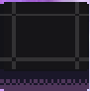

フィールドブロック
目次に戻る
アイテムボックスが設置されているブロックです
隕石によって壊れませんがこのブロックに電源ブロックかルートが
繋がっていない場合は隣にルートを作っていくことができません
扱いとしては壊れないだけのルートとして覚えておくとよいでしょう
アイテム設置ブロック
ゴール地点です
この場所までルートを繋げてローズを誘導してあげることで
ステージクリアとなります
ゴールブロック

Slide 9
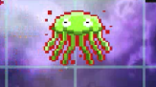
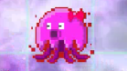
プレイヤー妨害要素
目次に戻る
マグネッコの動きを妨害するエネミーです
マグネッコ本体か所持ブロックにぶつかるとマグネッコを一定時間
行動不能にし、所持ブロックを周囲に散らします
ローズに影響はありません
ブロック射出で倒すことができます
エネミー
マグネッコの動きを妨害するエネミーです
エネミーと比べ非常に速いスピードで動くため移動での回避が
難しくなっています
こちらもローズに影響はありません
スピードは速いものの耐久力はエネミーと変わりません
赤エネミー

Slide 10
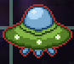
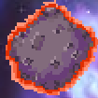
プレイヤー妨害要素
目次に戻る
ローズを連れ去ろうとするエネミーです
ローズの上に取り付き、一定時間が経つと画面外に連れ去ろうとします
そのまま画面外に逃げられた場合ゲームオーバーになります
耐久が高く、ゲームオーバーの唯一の直接的な原因なので
見つけたらすぐ倒すようにしましょう
UFO
当たった箇所のルートを破壊するエネミーです
このエネミーのみ出現する位置に事前に警告が出ます
また直撃するルートの箇所にも赤い警告アイコンが出ます
厄介な要素ですが妨害ブロックに重なったタイミングでブロック射出を当てた場合は妨害ブロックを破壊できるメリットもあります
隕石

Slide 11
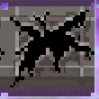
プレイヤー妨害要素
目次に戻る
マグネッコがブロックを置けない場所です
普通は破壊することができませんが、隕石を妨害ブロックに重なったタイミングで射出を使い壊すと隕石と共に壊すことができます
破壊することで楽に進めるようになる場面が多いです
妨害ブロック

Slide 12
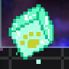
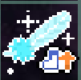
アイテム
目次に戻る
アイテムが格納されているボックスです
マグネッコが開けることはできず、このボックスがある地点にローズ
を誘導することで箱が開き中身を取ることができるようになります
メリットが大きいのでできるだけ開けていきましょう
アイテムボックス
マグネッコのスピードが上がるアイテムです
取得するとマグネッコの移動スピードが上昇し動きやすくなります
スピードアップアイテム

Slide 13

アイテム
目次に戻る
マグネッコが所持ブロックを使いルートを作るまでの時間が短縮されます
設置スピードが上がるので足を止める時間が短くなり隙が減ります
設置速度上昇アイテム

Slide 14
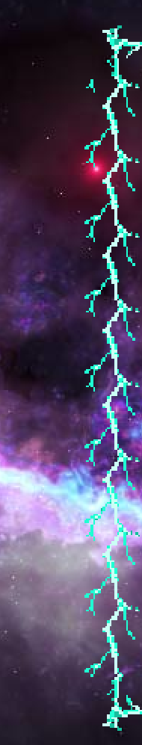
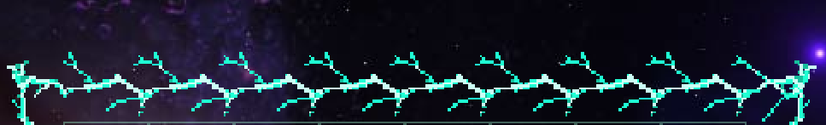
その他
目次に戻る
フィールドの内外を区切る電流です
この上にブロックを置いたりすることはできず、他のエネミーなどに
干渉されることもありません
ここより外からエネミーやブロックが飛んでくるようになっています
フィールド区切り

Slide 15
プレイヤー操作

Slide 16
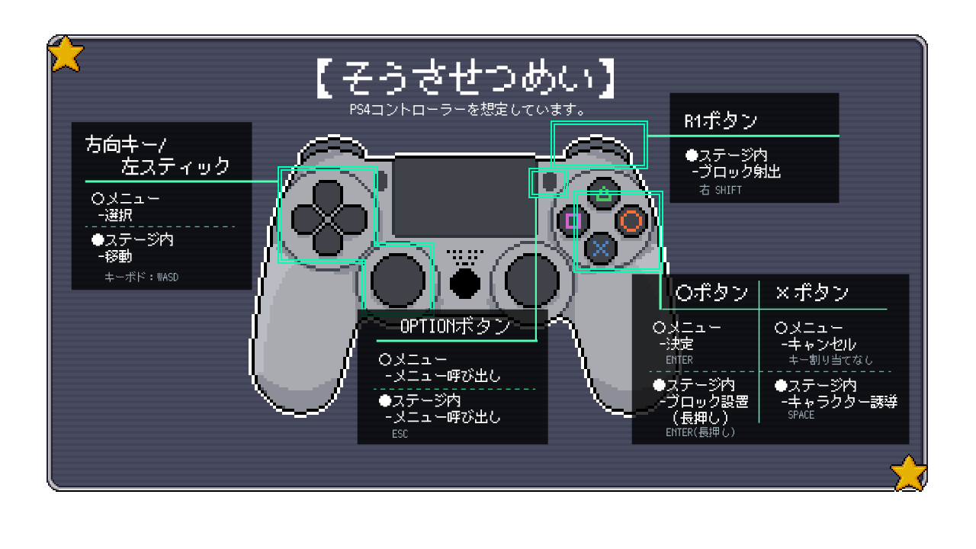
操作概要
目次に戻る

Slide 17
移動
目次に戻る
入力
PS4コントローラ 左スティックor方向キー
キーボード WASD
上下左右の4方向に加えて斜め方向の合計８方向に
移動することができます
スピードアップアイテムで速度があがります
スピードアップアイテム

Slide 18
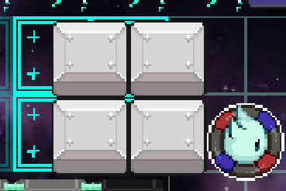
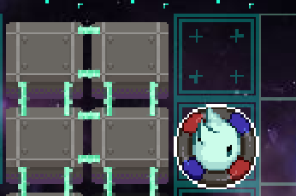
ブロック設置
目次に戻る
入力
PS4コントローラ 〇ボタン長押し
キーボード Enter長押し
ブロックを持っている時のみ可能なアクションです
所持ブロックを設置してルートを作成します
ルートを作った場所はローズが通ることができるようになります
電源ブロック本体、ルートの隣にのみブロックを設置していける
ようになっているのでガイドを参考に置いてみましょう
設置速度上昇アイテムで設置速度が上昇します
設置速度上昇アイテム

Slide 19
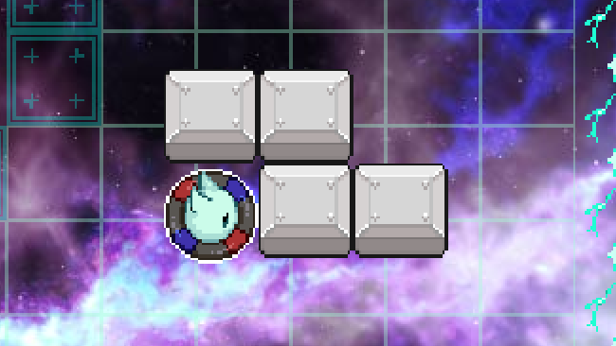
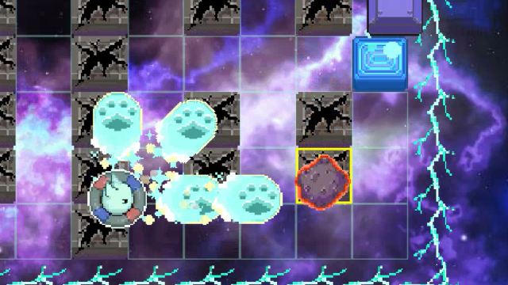
ブロック射出
目次に戻る
入力
PS4コントローラ R1
キーボード 右Shift
ブロックを持っている時のみ可能なアクションです
エネミーに当てるとダメージを与えます
ダメージによって耐久が０になったエネミーは消滅します
飛んでいく方向はくっついている場所によって決まり
任意の方向に飛ばすことはできません
エネミー一覧

Slide 20
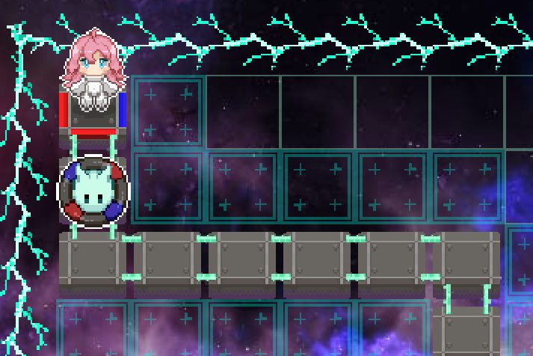
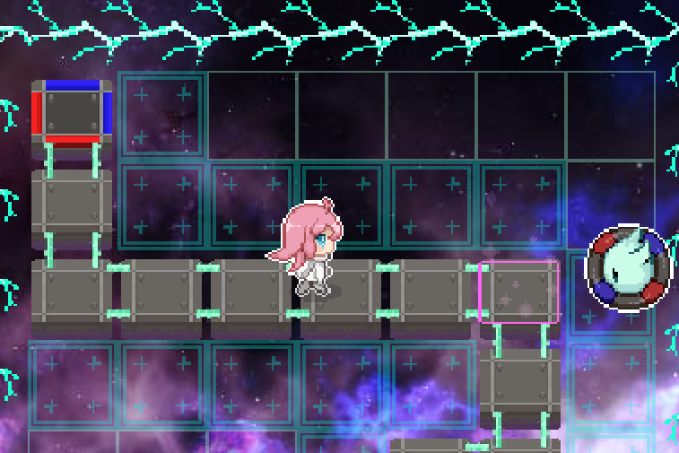
誘導
目次に戻る
入力
PS4コントローラ ×ボタン
キーボード Space
ローズの位置を変えるアクションです
誘導したい場所にマグネッコを移動させ、誘導コマンドを
入力することでその位置にローズを移動させられます
ルートが繋がっていない場所にはローズを誘導できません
誘導することでアイテムボックスを開けたり
未起動ブロックを起動したりできます
誘導して効果のある場所

Slide 21
ステージをつくる機能の説明

Slide 22
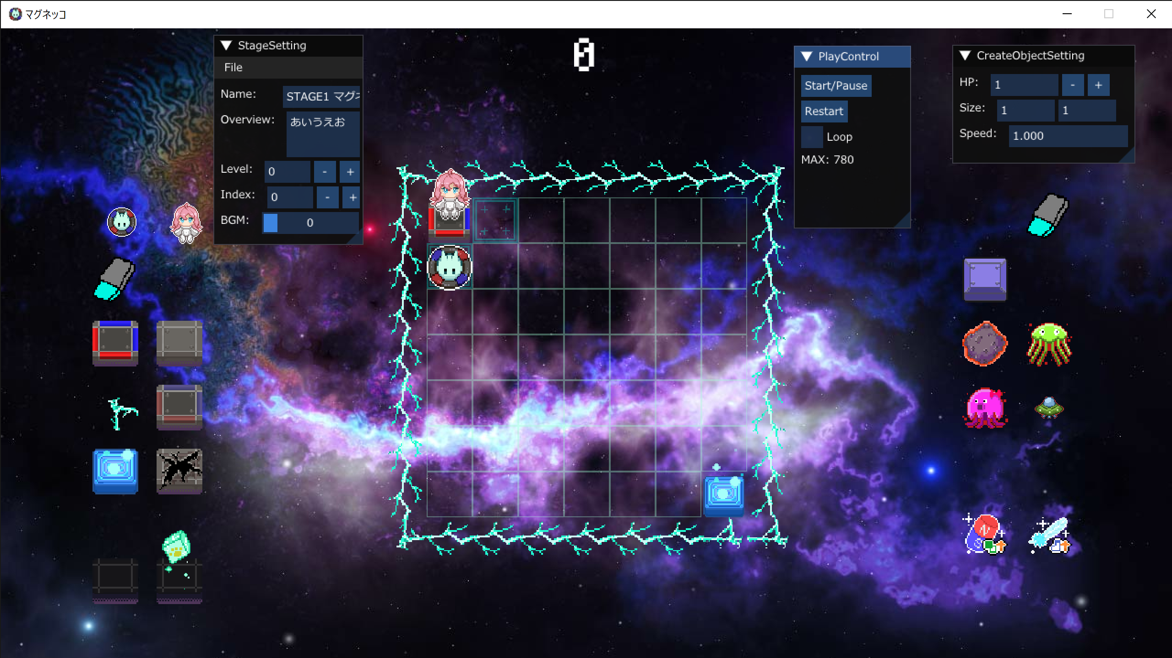
ステージ作成概要
目次に戻る
ステージセッティング
フレーム
プレイコントロール
クリエイトオブジェクトセッティング
フライング
オブジェクト
アイテム
オブジェクト
フィールド
フィールドオブジェクト

Slide 23
キーのショートカット
目次に戻る
・タイトルからF3
ステージをつくる画面にすぐいけます
・ステージをつくる画面でCtrl+S
ファイルのセーブを行えます
・ステージをつくる画面でF2
作ったステージをすぐ遊べます
ただしファイルのセーブを行っていないと内容が反映されないので注意してください
F2を押す前にはCtrl+Sを押してセーブを忘れないようにしましょう

Slide 24
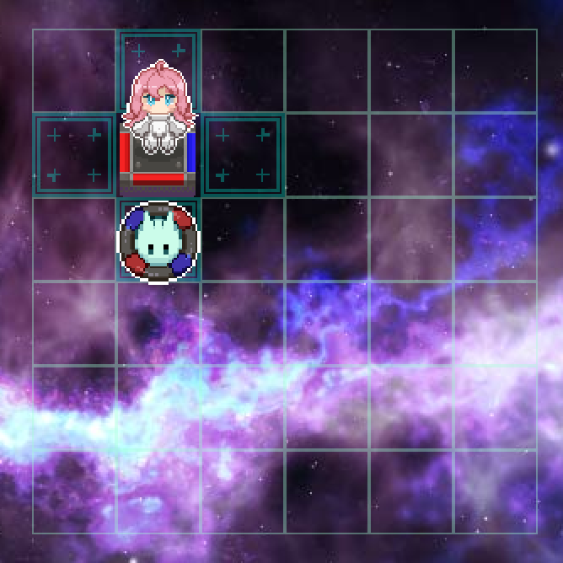
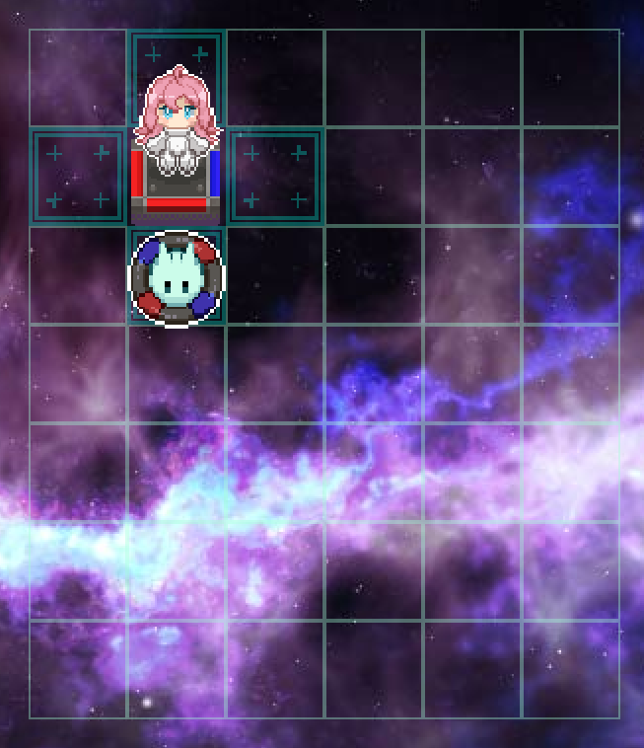
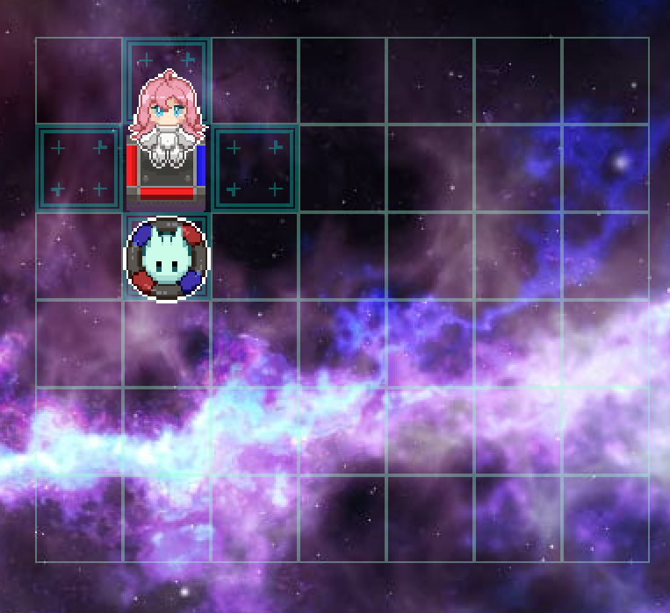
フィールド
目次に戻る
〇フィールド
・ゲームスタート～クリアまでゲームが進む場所です
・矢印キーの上下左右を押すとフィールドを広げたり狭めたり
できます
上入力 縦にフィールドを広げます
下入力 縦にフィールドを狭めます
右入力 横にフィールドを広げます
左入力 横にフィールドを狭めます
・フィールドオブジェクトは□のグリッドに沿って配置する
ことができます
・フィールド内をブロックやエネミーが通らない！という
ことが起こらないようにフライングオブジェクトは
フィールド内を通るような動きで設定してください
↓矢印キーを入力した時(上、右)

Slide 25
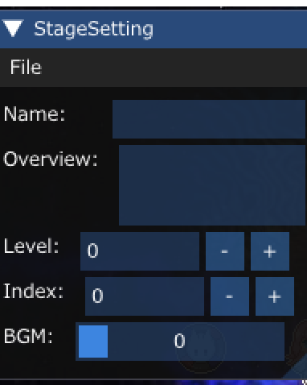
ステージセッティング(1)
目次に戻る
タブ部分をドラッグすると移動させられます
〇File＝クリックすると３つの項目が表示されます
・Save=ステージを保存します。一度も保存していない場合は
新しくステージファイルを作るか上書きするか選択し、
それ以降はその場所に上書き保存します
・Save as=ステージを名前を付けて保存します
・Load=ステージファイルを読み込みます
〇Name
・ステージ選択画面でのステージ名を決められます
・枠内に直接入力できます(半角＆全角両方可能)
〇Overview
・ステージ選択画面での説明文を決められます
・枠内に直接入力できます(半角＆全角両方可能)

Slide 26
ステージセッティング(2)
目次に戻る
〇Level
・ステージ選択画面で出す星の数を指定できます
・+－だけでなく枠内に直接入力もできます(半角数字のみ)
〇Index
・ステージ選択画面でステージがどこに表示されるかを指定します
数が大きいほど選択画面で右の方にステージが表示されます
・ +－だけでなく枠内に直接入力もできます(半角数字のみ)
〇BGM
・バーをクリックしてBGMを指定します
0～6までの好きなBGMを指定できます

Slide 27

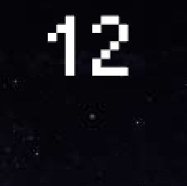
フレーム
目次に戻る
〇フレーム
・ゲーム内での経過した時間です
PCのfps数にも依存しますが原則60フレーム＝１秒になっています
・例えば２秒後にエネミーを出現させたい場合はフレームが120の
タイミングでエネミーを配置すればよい。ということです
・マウスホイール上でフレームを進め
マウスホイール下でフレームを戻すことができます
一回のホイール入力で12フレームずつ前後します
・後述するLoopの項目にチェックがついていて、何もフィールドに
配置していない場合はフレームが進みません。
その場合はLoopのチェックを外してフレームを進めてから
フィールドにオブジェクトを配置してください

Slide 28
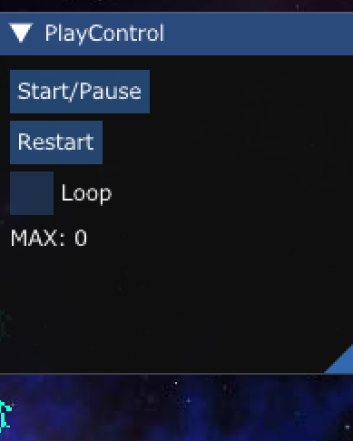
プレイコントロール(1)
目次に戻る
タブ部分をドラッグすると移動させられます
〇Start/Pause
・クリックするとステージに配置したものが設定した動きに沿って
動き始めます
・これを使うことで実際にステージの動きをシミュレートができます
もう一度押すことで動きが止まります
・UFOの動きがシミュレートされない場合、一度タイトルに戻り
もう一度ステージ作成画面に入ると解消されます
〇Restart
・クリックするとフレーム数が０になり最初から動きが再生されます
シミュレーションを最初から行いたい場合に便利です
・動きを止めたい場合はStart/Pauseをクリックしてください

Slide 29
プレイコントロール(2)
目次に戻る
〇Loop
・クリックしてチェックを入れると配置したオブジェクトの
動きがループするようになります
・ループはフレームの一番最後に配置されたオブジェクトを基準に
ループします
60フレームにエネミー、120フレームにブロック、180フレームに
またエネミーと配置し、Loopにチェックを入れると
60フレームエネミー→120フレームブロック→180フレームエネミー
→60フレームエネミー→120フレームブロック・・・・
という流れでフィールドにオブジェクトが飛んできます
・ループする構成にするのが基本なので一通り配置したら
Loopにチェックを入れてファイルを保存してください
〇MAX
・フレームの一番最後のオブジェクトが出てくるタイミングです
ループを設定している時、この数値を超えた後0フレームに戻ります

Slide 30
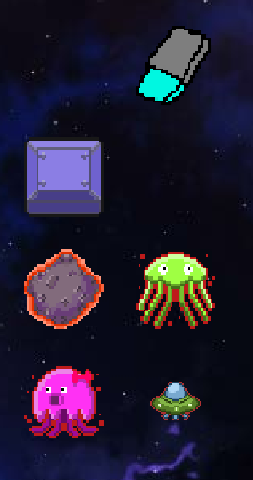
フライングオブジェクト
目次に戻る
消しゴム
〇フライングオブジェクト
・画面右側に表示されている移動するオブジェクトです
クリックすることでオブジェクトをつかんで
フィールドに配置できます
・配置する前に大きさや速度をクリエイトオブジェクトセッティング
で設定してください
・配置のやり方は次ページのフライングオブジェクトの設置例で
説明しています
・配置したものを消したい場合は消しゴムをクリックして
消したいものの上で左ドラッグしながら動かすと消せます
・この消しゴムはフライングオブジェクト用の消しゴムなので
フィールドオブジェクトなど他のものは消せません
・配置できるものの特性や役割に関しては
オブジェクト紹介を参照してください

Slide 31
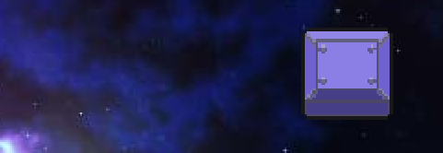

フライングオブジェクトの設置と注意点
目次に戻る
1.配置したい場所で左ドラッグ
2.左ドラッグしたまま動かしたい
方向にマウスカーソルを移動
3.フライングオブジェクトが配置
されて指定した方向に移動します
指定できる移動方向は８方向です
UFOはローズに直接向かう軌道を取るので
移動方向の指定があまり意味がありません
出現位置で調整してください

Slide 32
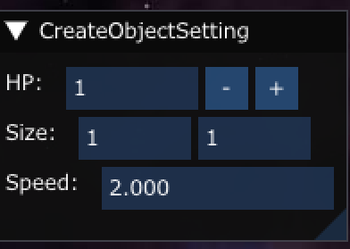
クリエイトオブジェクトセッティング
目次に戻る
〇HP
・フライングオブジェクトのエネミーのHPを設定します
+－か直接入力(半角数字のみ)で設定できます
・ゲーム本編ではUFOは３、他はすべて１で設定されています
UFOはHPの数値に応じて見た目が変化します
〇Size
・フライングオブジェクトのエネミー、ブロックの
大きさを変化させます
直接入力(半角数字のみ)で設定できます
・ゲーム本編ではサイズ１，１のオブジェクトしか登場しません
〇Speed
・フライングオブジェクトの速さを設定できます
直接入力(半角数字のみ)で設定できます
・ゲーム本編では基本的なスピードは２．０
赤エネミーのみ６．０で設定されています

Slide 33
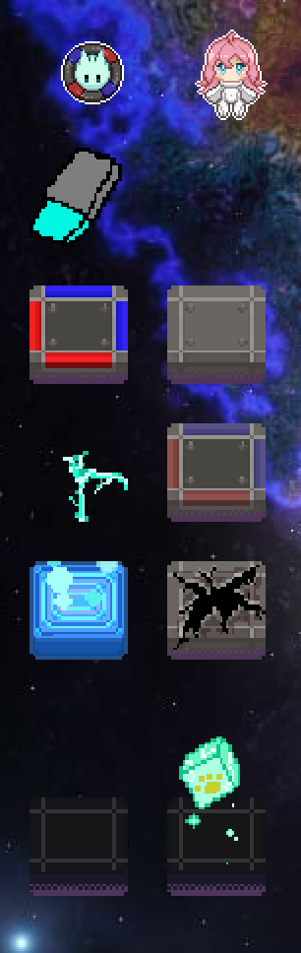
フィールドオブジェクト
目次に戻る
〇フィールドオブジェクト
・画面左側に表示されている
フィールドに設置できるオブジェクトです
・クリックしてフィールド内の好きなマスで再度クリックすることで
オブジェクトを設置できます
マグネッコとローズはフィールドに１体ずつしか配置できません
・アイテムボックスは配置しても箱が配置されるだけで
後述するアイテムオブジェクトを上に重ねて置いてあげないと
中身が空っぽのままです
・配置したオブジェクトを消したい場合は消しゴムをクリックして
左ドラッグしながら消したいものの上で動かして下さい
・この消しゴムはフィールドオブジェクト用の消しゴムで
フライングオブジェクトを消すことはできません
消しゴム
アイテム
ボックス

Slide 34
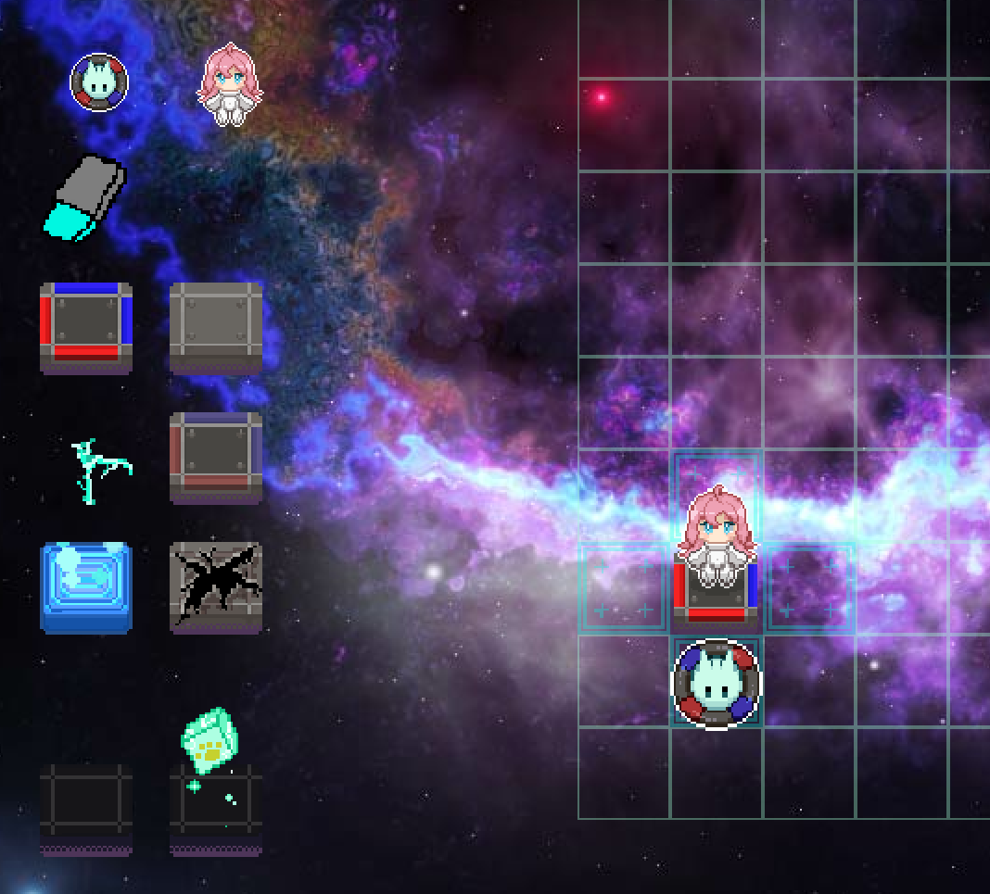
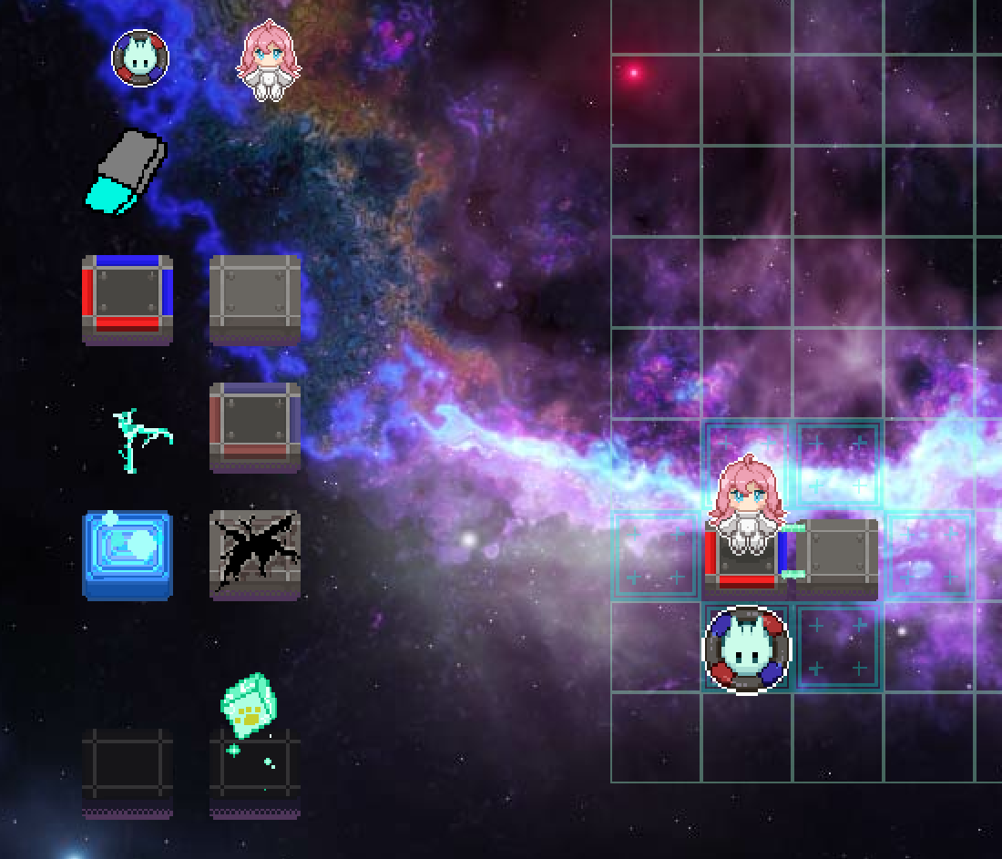
フィールドオブジェクトの設置
目次に戻る
左手の配置したいフィールド
オブジェクトをクリック！
置きたい位置でクリック！
これでフィールドオブジェクトの配置完了！

Slide 35
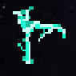
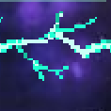
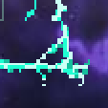
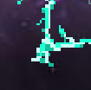
フィールド区切りの形を変える
目次に戻る
フィールド区切りはそのまま設置するとこの形で配置することしかできませんが・・・
配置したフィールド区切りの上で右クリックを
ドラッグしながら上下左右斜めの方向に動かすと
このようにいろいろな形に変化します形が変わる
のみで効果はかわりません
また右クリックを押すだけだと透明化してしまう
ので注意してください

Slide 36
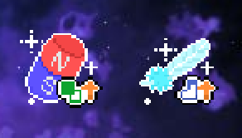
アイテムオブジェクト
目次に戻る
〇アイテムオブジェクト
・画面右下に表示されているアイテムボックスに格納できる
オブジェクトです
・マグネッコのパワーアップに絡むもので多く配置するほど
ステージが楽になります

Slide 37
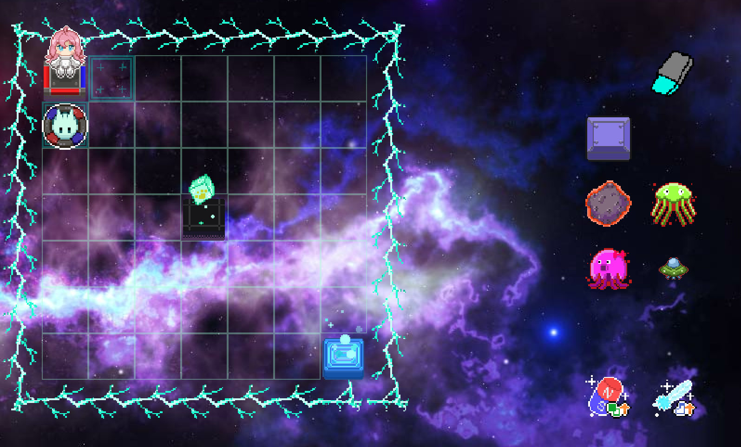
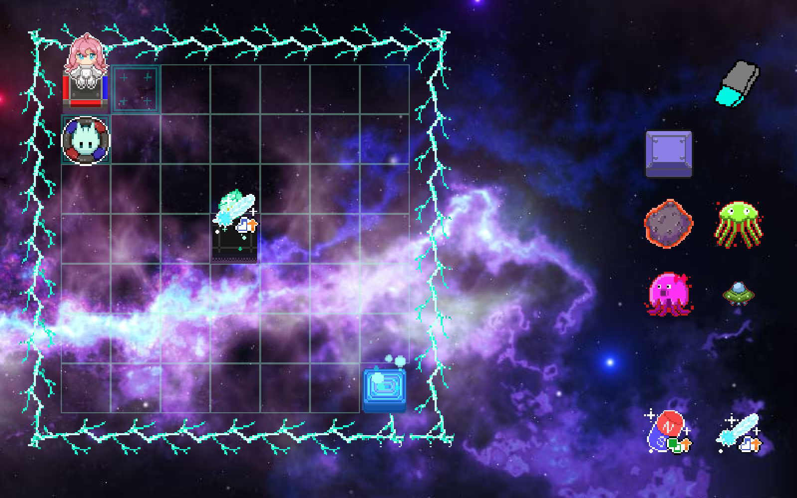
アイテムオブジェクトの設置
目次に戻る
アイテムボックスの上でもう一度クリックする
ことでボックスにアイテムを格納できる！
配置したいアイテムオブジェクトをクリック！

